Slide 1


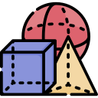

TOÁN LỚP 5
GV : Phạm Thị Thu Nga

Slide 2

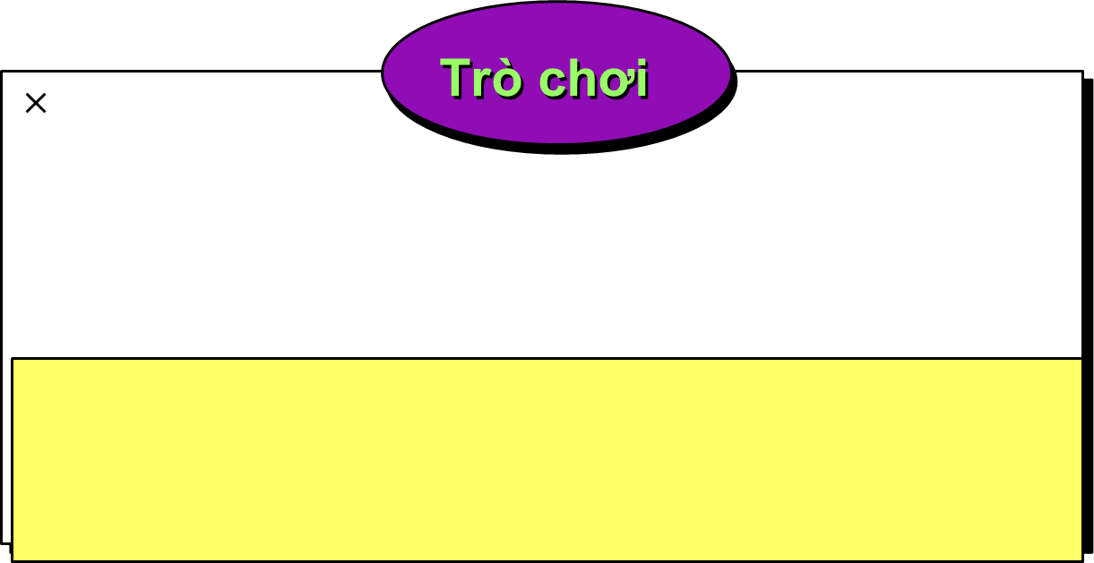

Hỏi nhanh đáp gọn
KỂ TÊN CÁC HÌNH ĐÃ HỌC

Slide 3

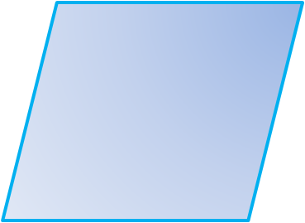
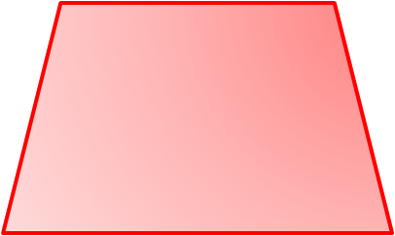
Hãy kể tên các hình mà em đã được học?
Hình chữ nhật
Hình vuông
Hình thoi
Hình tam giác
Hình thang
Hình tròn
Hình bình hành

Slide 4
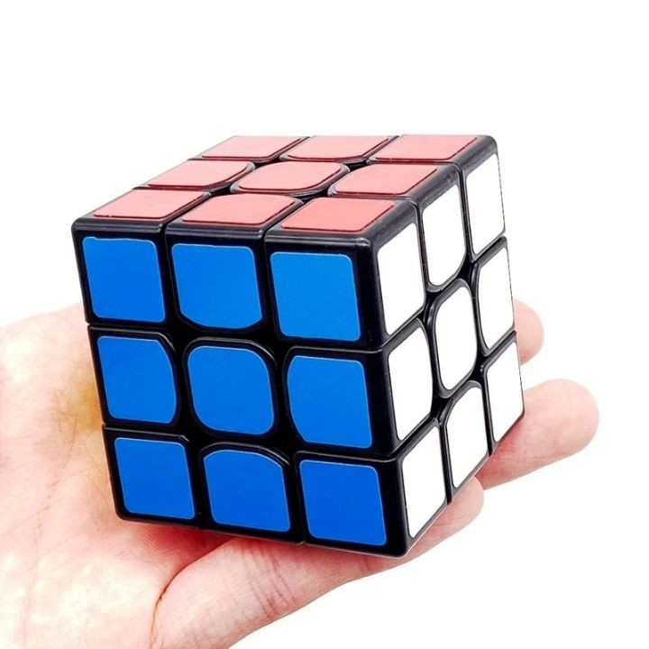
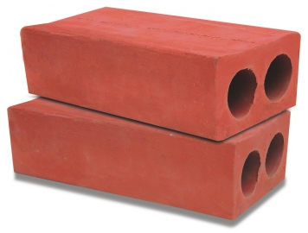
Viên gạch
Khối Rubic
Bao diªm
Viªn g¹ch
Hình hộp chữ nhật
Hình lập phương

Slide 5

Thứ ba , ngày 7 tháng 2 năm 2023
Toán
Hình hộp chữ nhật – Hình lập phương
1. Hình hộp chữ nhật

Slide 6
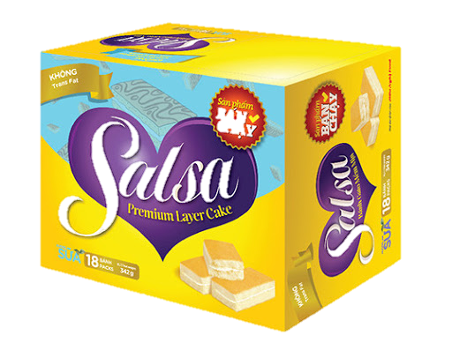
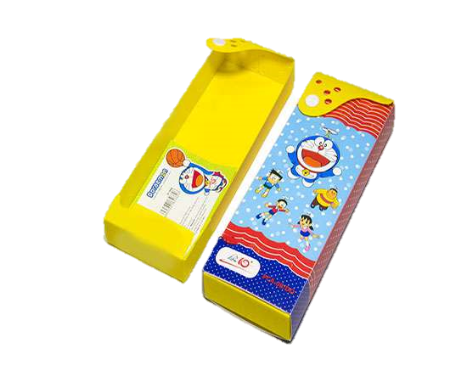
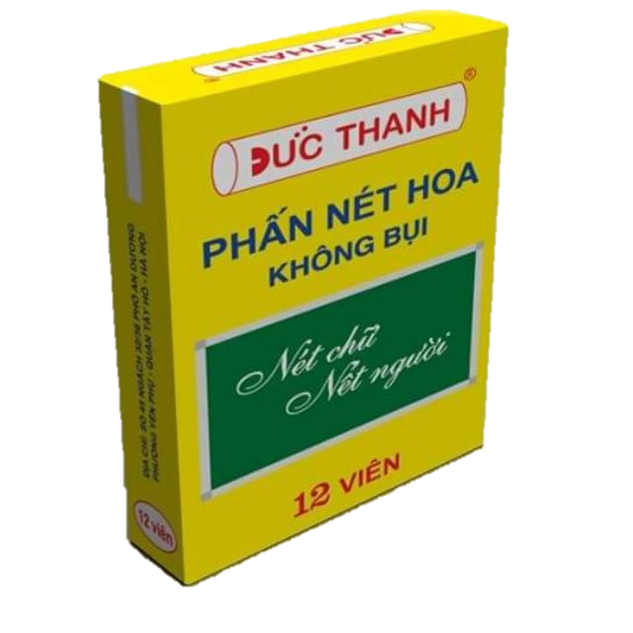
Hộp bánh
Hộp bút
Hộp phấn

Slide 7

Toán
Hình hộp chữ nhật gồm mấy mặt ?
6 mặt
Các mặt của hình hộp chữ nhật có đặc điểm gì?
Đều là hình chữ nhật

Slide 8
Thứ ba , ngày 7 tháng 2 năm 2023
Toán
Hình hộp chữ nhật – Hình lập phương
1. Hình hộp chữ nhật
Quan sát và cho biết các mặt nào đối diện nhau ?
1
1
4
5
3
4
5
3
6
6
2
2

Slide 9
Thứ ba , ngày 7 tháng 2 năm 2023
Toán
Hình hộp chữ nhật – Hình lập phương
1. Hình hộp chữ nhật
Các mặt này có mối quan hệ như thế nào ?
1
4
3
5
6
2

Slide 10
Thứ ba , ngày 7 tháng 2 năm 2023
Toán
Hình hộp chữ nhật – Hình lập phương
1. Hình hộp chữ nhật
1
4
3
6
5
2

Slide 11
Thứ ba , ngày 7 tháng 2 năm 2023
Toán
Hình hộp chữ nhật – Hình lập phương
1. Hình hộp chữ nhật
1
5
4
3
6
2

Slide 12
Thứ ba , ngày 7 tháng 2 năm 2023
Toán
Hình hộp chữ nhật – Hình lập phương
1. Hình hộp chữ nhật
1
5
3
4
6
2

Slide 13
Thứ ba , ngày 7 tháng 2 năm 2023
Toán
Hình hộp chữ nhật – Hình lập phương
1. Hình hộp chữ nhật
1
5
6
3
4
2

Slide 14
Thứ ba , ngày 7 tháng 2 năm 2023
Toán
Hình hộp chữ nhật – Hình lập phương
1. Hình hộp chữ nhật
1
3
4
5
6
2

Slide 15
Thứ ba , ngày 7 tháng 2 năm 2023
Toán
Hình hộp chữ nhật – Hình lập phương
1. Hình hộp chữ nhật
1
3
4
5
6
2

Slide 16
Thứ ba , ngày 7 tháng 2 năm 2023
Toán
Hình hộp chữ nhật – Hình lập phương
1. Hình hộp chữ nhật
1
3
4
5
6
2

Slide 17
1
1
4
5
3
3
4
5
6
6
2
2
Mặt 1 bằng mặt 2
Mặt 3 bằng mặt 5
Mặt 4 bằng mặt 6

Slide 18
Toán
Hình hộp chữ nhật. Hình lập phương
1. Hình hộp chữ nhật
1
1
3
4
5
3
4
5
6
6
2
2
6
Hình hộp chữ nhật gồm ... mặt.
chữ nhật.
Các mặt đều là hình ……..
bằng nhau
Các mặt đối diện nhau thì …………..

Slide 19
Toán
Hình hộp chữ nhật. Hình lập phương
1. Hình hộp chữ nhật
A
B
Hình hộp chữ nhật có mấy đỉnh ?
D
C
M
N
Q
P
8
Hình hộp chữ nhật có đỉnh:

Slide 20
Toán
Hình hộp chữ nhật. Hình lập phương
A
B
1. Hình hộp chữ nhật
Hình hộp chữ nhật có bao nhiêu cạnh?
D
C
M
N
Q
P
Hình hộp chữ nhật có 12 cạnh

Slide 21
Hình hộp chữ nhật ABCDMNPQ có 12 cạnh:
A
B
Cạnh AB,
cạnh DC,
cạnh MN,
cạnh QP,
D
C
Chiều dài
Chiều cao
Cạnh BC,
cạnh AD,
cạnh NP,
cạnh MQ,
M
N
Chiều rộng
Chiều rộng
Q
Chiều dài
P
Cạnh DQ,
cạnh AM,
cạnh BN,
cạnh CP.
Chiều cao
Hình hộp chữ nhật có ba kích thước: chiều dài, chiều rộng, chiều cao.

Slide 22
Thứ ba , ngày 7 tháng 2 năm 2023
Toán
Hình hộp chữ nhật – Hình lập phương
1. Hình hộp chữ nhật
Hình hộp chữ nhật có 6 mặt đều là hình chữ nhật. Các mặt đối diện bằng nhau; có 8 đỉnh và 12 cạnh; có 3 kích thước là chiều dài, chiều rộng và chiều cao.
Chiều cao
Chiều rộng
Chiều dài

Slide 23
Thứ ba , ngày 7 tháng 2 năm 2023
Toán
Hình hộp chữ nhật – Hình lập phương
1. Hình hộp chữ nhật
2 . Hình lập phương

Slide 24
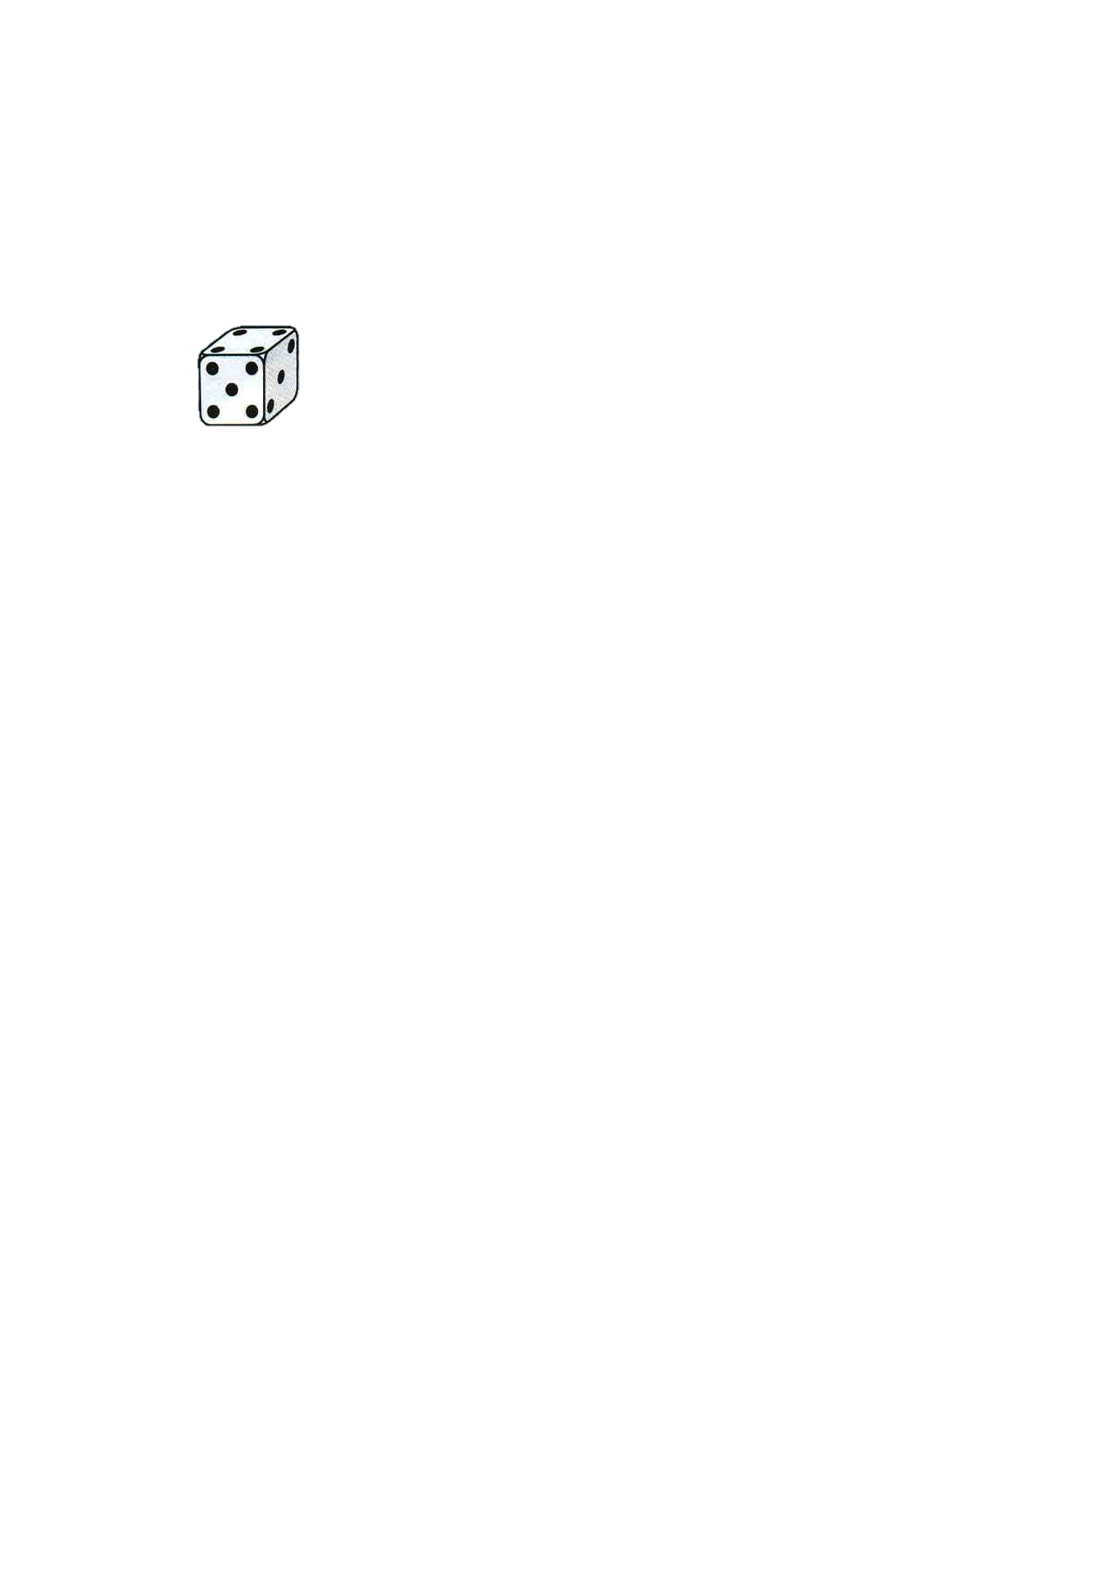
Con súc sắc
Hình gồm :
……..mặt
.........đỉnh
…….cạnh
Các mặt có dạng hình……….

Slide 25
Toán
Con súc sắc
6
Hình gồm :
……..mặt
.........đỉnh
……….cạnh
Các mặt có dạng hình……….
8
12
hình vuông

Slide 26
Thứ ba , ngày 7 tháng 2 năm 2023
Toán
Hình hộp chữ nhật – Hình lập phương
1. Hình hộp chữ nhật
2. Hình lập phương
Hình lập phương có 6 mặt, 8 đỉnh, 12 cạnh, các mặt đều là hình vuông bằng nhau.

Slide 27
Thứ ba , ngày 7 tháng 2 năm 2023
Toán
Hình hộp chữ nhật – Hình lập phương
1. Hình hộp chữ nhật
Hình hộp chữ nhật có 6 mặt đều là hình chữ nhật. Các mặt đối diện bằng nhau; có 8 đỉnh và 12 cạnh; có 3 kích thước là chiều dài, chiều rộng và chiều cao.
Chiều cao
Chiều rộng
Chiều dài
2. Hình lập phương
Hình lập phương có 6 mặt, 8 đỉnh, 12 cạnh, các mặt đều là hình vuông bằng nhau.

Slide 28
3. Luyện tập - thực hành
Bài 1: Viết số thích hợp vào ô trống:
Số mặt, cạnh, đỉnh
Số mặt
Số cạnh
Số đỉnh
Hình
Hình hộp chữ nhật
6
12
8
Hình lập phương
6
12
8

Slide 29
3. Luyện tập - thực hành
Bài 2:
Hãy chỉ ra những cạnh bằng nhau của hình hộp chữ nhật bên.
Biết hình hộp chữ nhật có chiều dài 6cm, chiều rộng 3 cm, chiều cao 4cm. Tính diện tích của mặt đáy MNPQ và các mặt bên ABNM,BCPN.
A
B
D
C
M
N
Q
P

Slide 30
3. Luyện tập - thực hành
Bài 2:
Hãy chỉ ra những cạnh bằng nhau của hình hộp chữ nhật bên.
A
B
D
C
AB = DC = MN = QP
AD= BC = MQ = NP
AM= DQ = BN = CP
Cạnh
M
N
Q
P

Slide 31
3. Luyện tập - thực hành
Bài 2:
b. Biết hình hộp chữ nhật có chiều dài 6cm, chiều rộng 3 cm, chiều cao 4cm. Tính diện tích của mặt đáy MNPQ và các mặt bên ABNM,BCPN.
A
B
D
C
M
N
Q
P

Slide 32
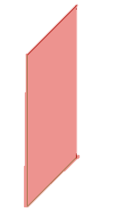

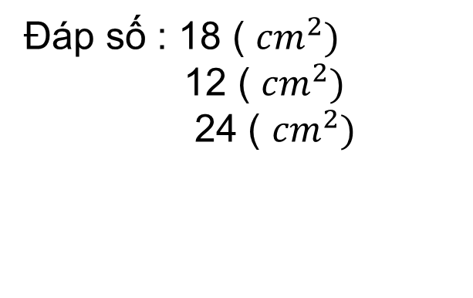
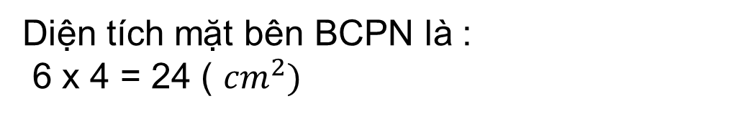
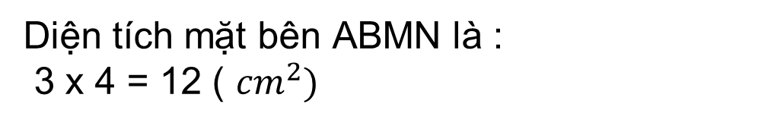
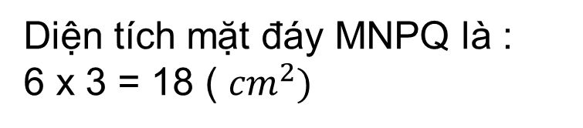
3. Luyện tập - thực hành
Bài 2b:
A
B
Bài giải
Diện tích mặt đáy MNPQ là :
6 x 3 = 18 ( ${cm}^{2})$
D
C
Diện tích mặt bên ABMN là :
3 x 4 = 12 ( ${cm}^{2})$
M
N
Diện tích mặt bên BCPN là :
6 x 4 = 24 ( ${cm}^{2})$
Q
P
Đáp số : 18 ( ${cm}^{2})$
12 ( ${cm}^{2})$
24 ( ${cm}^{2})$

Slide 33
3. Luyện tập - thực hành
Bài 3: Trong các hình dưới đây hình nào là hình hộp chữ nhật, hình nào là hình lập phương ?
8cm
11cm
8cm
12cm
5cm
8cm
4cm
6cm
10cm
8cm
A
6cm
B
C
A. Là hình hộp chữ nhật.
C. Là hình lập phương.

Slide 34
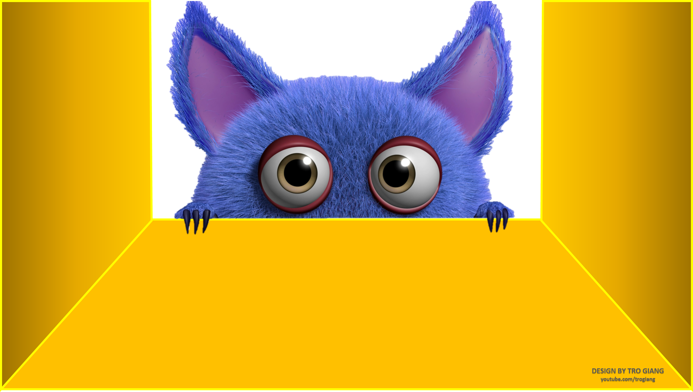

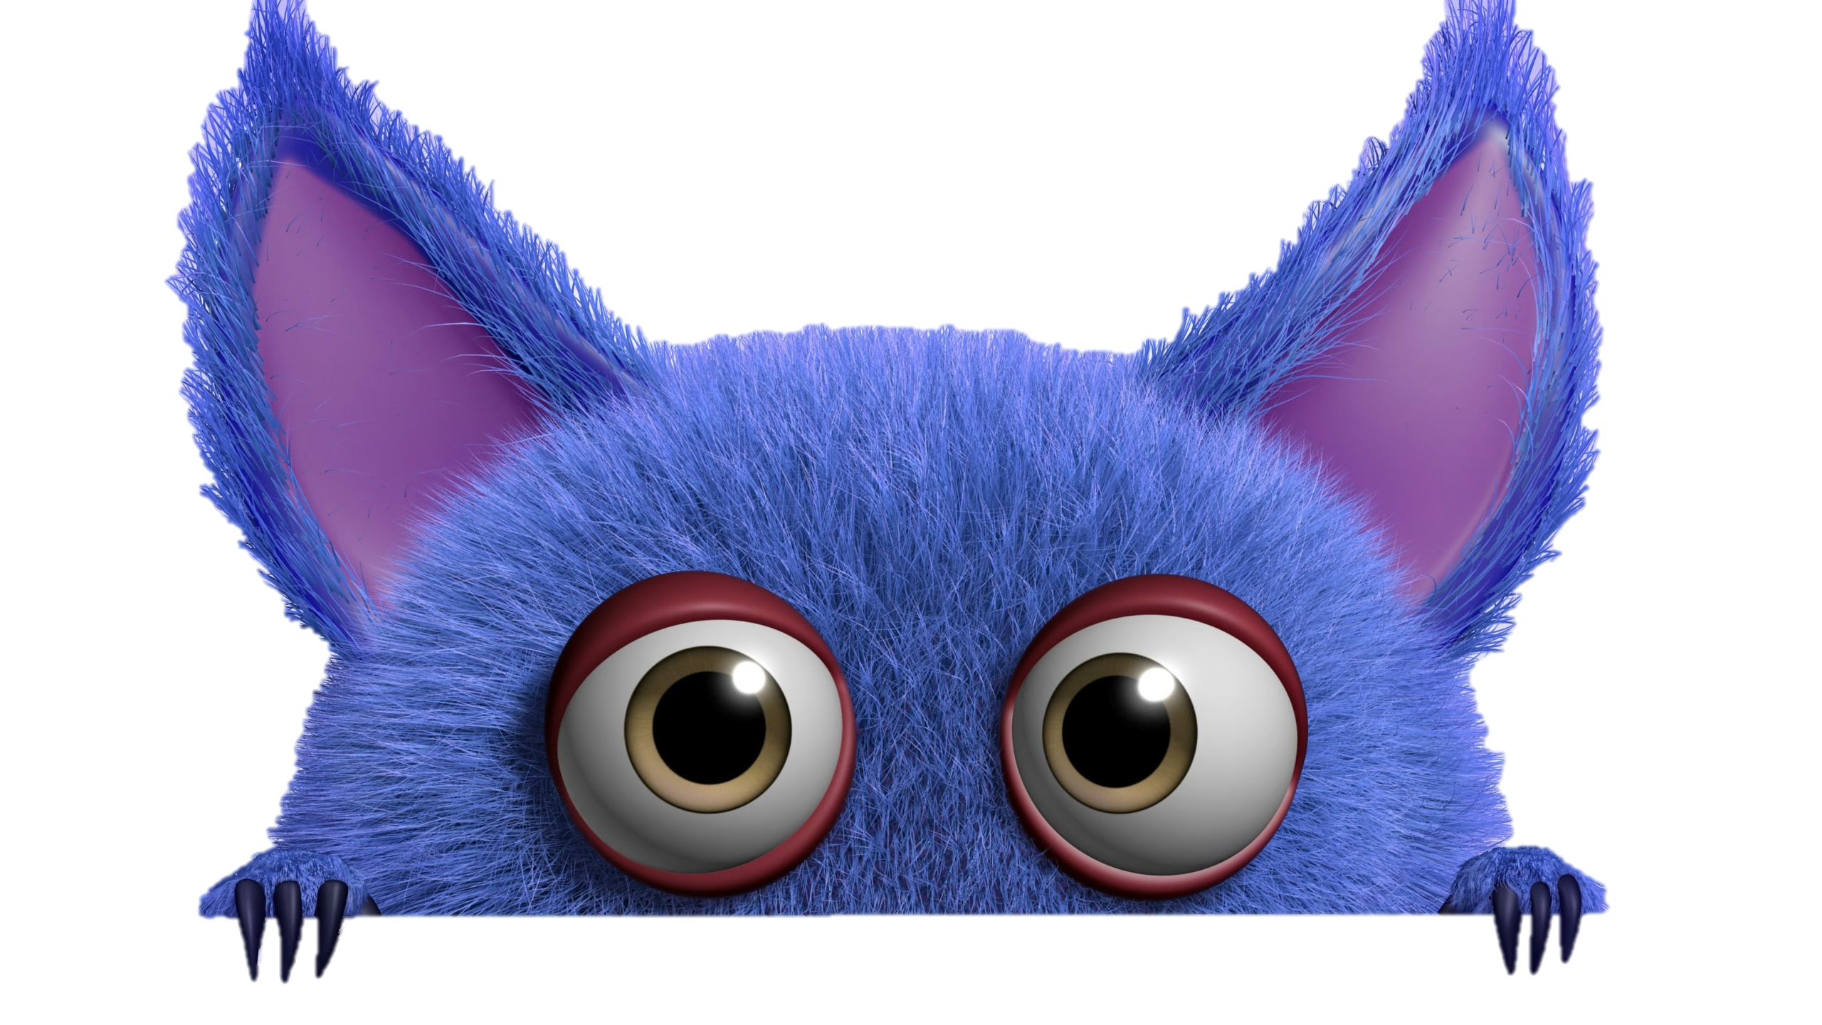
TRÒ CHƠI HỘP QUÀ BÍ MẬT
Gift box secret game

Slide 35


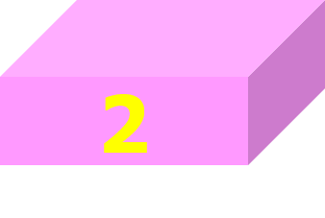
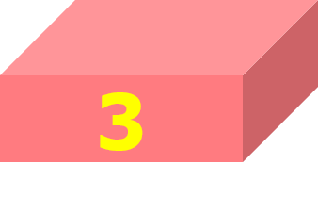
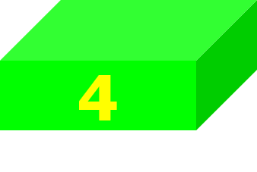
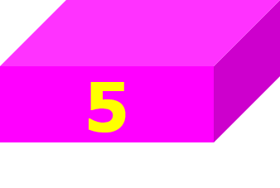
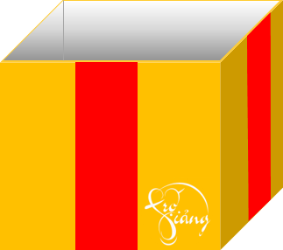
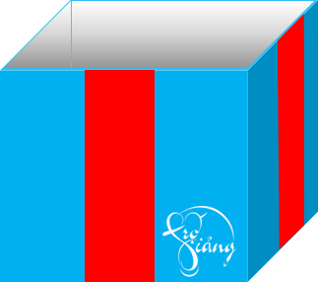
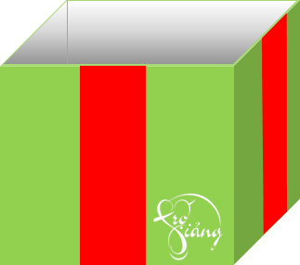
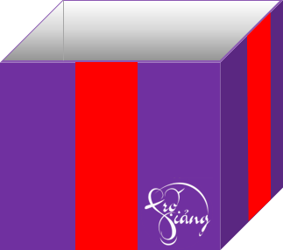
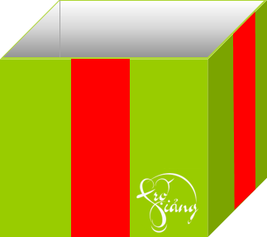


Slide 36


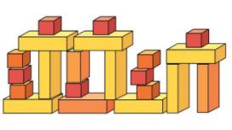
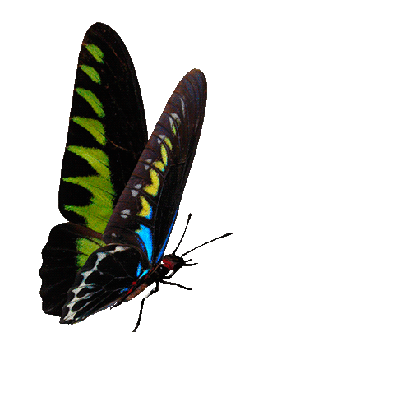






1. Hình bên có bao nhiêu bao nhiêu hình lập phương, bao nhiêu hình hộp chữ nhật ?
10 hình lập phương – 11 hình hộp chữ nhật
You are given 3 candies
GO HOME

Slide 37
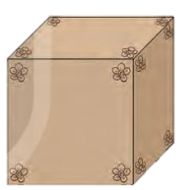
2. Ở mỗi đỉnh của khối hộp trên , bác Minh chạm 3 bông hoa như hình vẽ . Hỏi có tất cả bao nhiêu bông hoa được chạm ?
24 bông hoa.
You are given 5 candies
GO HOME

Slide 38
3. Khoảnh cách giữa hai mặt đáy của hình hộp chữ nhật gọi là gì ?
Chiều cao
You are given 7 candies
GO HOME

Slide 39
4. Kể tên 2 đồ vật có dạng hình hộp chữ nhật và 2 đồ vật có dạng hình lập phương.
You are given 2 candies
GO HOME

Slide 40
5. Để tạo thành 1 bể cá như hình bên cần sử dụng các tấm kính hình gì ?
Hình chữ nhật
You are given 8 candies
GO HOME

Slide 41


HẸN GẶP LẠI

